Slide 1
PENGEMBANGAN MEDIA BELAJAR
PERTEMUAN 1
KHAOLA RACHMA ADZIMA
PGSD FKIP

Slide 2
VISI DAN MISI UNIVERSITAS ESA UNGGUL

Slide 3
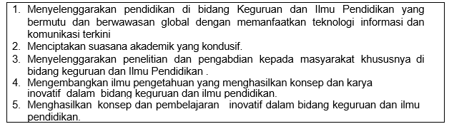
VISI FKIP
MISI FKIP

Slide 4
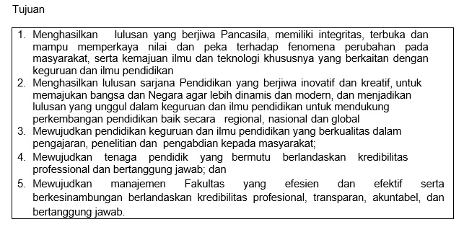
TUJUAN FKIP

Slide 5
Materi Sebelum UTS
01. Kontrak pekuliahan dan pengantar
02. Pengertian, peran, dan fungsi media belajar
03. Jenis, klasifikasi, dan karakteristik media belajar
04. Perencanaan dan pemilihan media belajar
05. Penggunaan, evaluasi, dan pengembangan media
06. Media audio, visual, dan audio visual.
07. Multimedia

Slide 6
Materi Setelah UTS
08. Penyusunan rencana dan produksi media belajar
09. Pemanfaatan media belajar
10. Pembuatan media belajar
11. Presentasi hasil karya media belajar
12. Presentasi hasil karya media belajar
13. Presentasi hasil karya media belajar
14. Review

Slide 7
KEMAMPUAN AKHIR YANG DIHARAPKAN
Mahasiswa dapat memiliki kemampuan memilih jenis media, membuat desain media, memproduksi media, dan menggunakan media dalam pembelajaran di sekolah.

Slide 8
Buku Acuan:
Arsyad A. (1997). Media Pembelajaran. Jakarta: Raja Grafindo Persada.
Asyhar R. (2012). Kreatif Mengembangkan Media Pembelajaran. Jakarta: Referensi.
Susilana, R. (2008). Media Pembelajaran Hakikat, Pengembangan, Pemanfaatan, dan Penilaian. Bandung: Wacana Prima.

Slide 9
Penilaian:
Tugas Individu : 20%
Tugas Kelompok : 20%
UTS : 30%
UAS : 30%
(UTS dan UAS dapat dilakukan secara open/close book yang ditentukan oleh dosen maksimum 1 minggu sebelum ujian).

Slide 10
Tata Tertib
Mahasiswa diwajibkan menggunakan pakaian sopan dan rapi pada saat mengikuti perkuliahan di kelas.
Mahasiswa tidak diperkenankan memakai sandal pada saat mengikuti perkuliahan, kecuali alasan tertentu (sakit, setelah kecelakaan).
Pada saat perkuliahan semua handphone dinonaktifkan/disilent.
Keterlambatan masuk di kelas hanya diijinkan maksimal 15 menit dari jadwal. Lewat dari batas tersebut mahasiswa boleh masuk tapi tidak diperkenankan untuk absensi.

Slide 11
Tidak diperkenankan melakukan keributan di kelas dalam bentuk apapun selama perkuliahan berlangsung.
Mahasiswa wajib hadir minimal 75% dari tatap muka untuk dapat mengikuti UAS.
Tidak ada ujian susulan untuk UTS dan UAS, kecuali dengan alasan yang dapat diterima oleh dosen pengampu.
Hasil evaluasi mahasiswa wajib dikembalikan pada mahasiswa 2 minggu setelah ujian berakhir.
Protes nilai dilayani paling lambat 1 minggu setelah nilai keluar.
Apabila dosen terlambat lebih dari 30 menit tanpa memberi kabar apapun, mahasiswa dipekenankan meninggalkan ruangan.

